Slide 1

ESCENARIO DE RIESGO
IDENTIFICACIÓN DE PROBABLES LOCALIDADES AFECTADAS
PRONÓSTICO DE PRECIPITACIONES 19/12/2017 (24:00 HORAS)

Slide 2
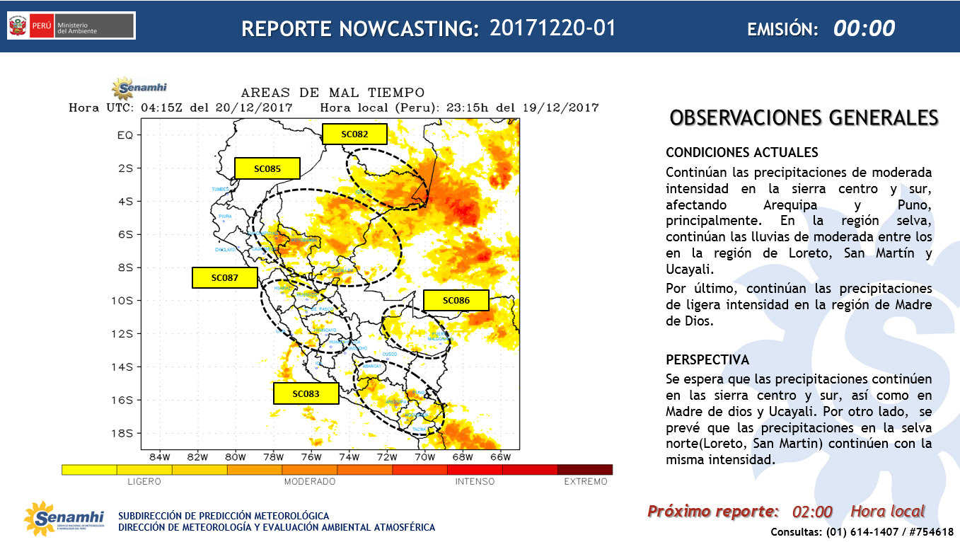

Slide 3
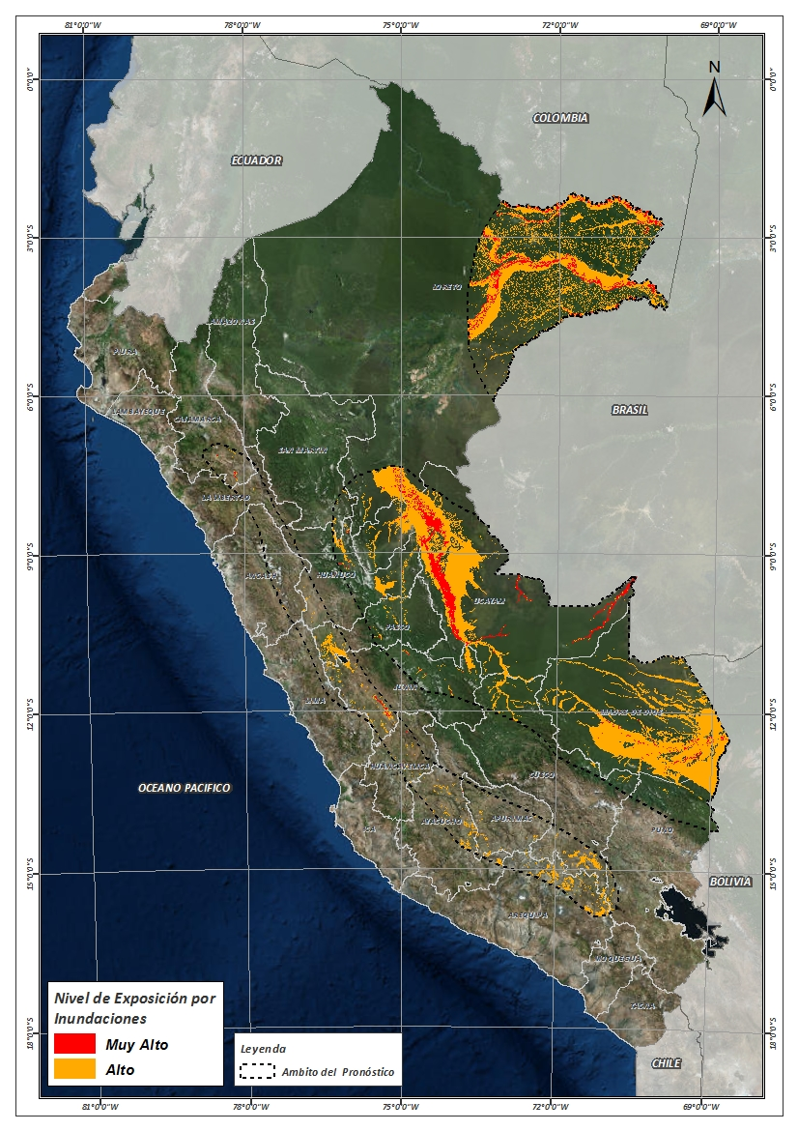
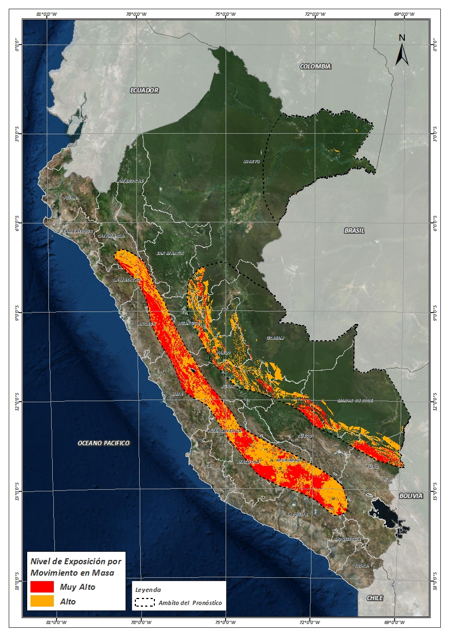
Mapa de exposición alta por INUNDACION Según el Pronóstico de Lluvias
Mapa de exposición alta por MOVIMIENTOS EN MASA Según el Pronóstico de Lluvias

Slide 4
Distritos expuestos por Inundación
Nro. | DEPARTAMENTOS | CANTIDAD DE DISTRITOS
1 | ANCASH | 3
2 | APURIMAC | 9
3 | AREQUIPA | 14
4 | AYACUCHO | 25
5 | CAJAMARCA | 7
6 | CUSCO | 14
7 | HUANCAVELICA | 14
8 | HUANUCO | 17
9 | JUNIN | 61
10 | LA LIBERTAD | 3
11 | LIMA | 1
12 | LORETO | 21
13 | MADRE DE DIOS | 11
14 | PASCO | 15
15 | PUNO | 3
16 | SAN MARTIN | 2
17 | UCAYALI | 15
 | Total general | 234

Slide 5
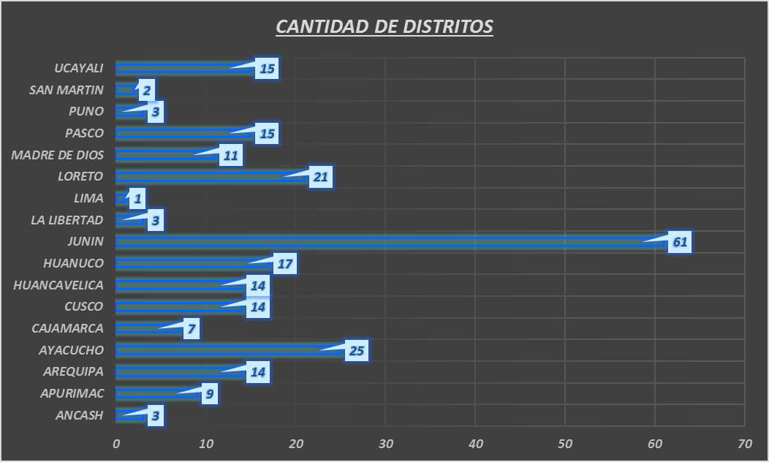
Distritos expuestos por Inundación

Slide 6
Población expuesta por inundación
Nro. | DEPARTAMENTOS | POBLACION TOTAL
1 | ANCASH | 44
2 | APURIMAC | 172
3 | AREQUIPA | 4,079
4 | AYACUCHO | 7,926
5 | CAJAMARCA | 6,855
6 | CUSCO | 41,268
7 | HUANCAVELICA | 17,286
8 | HUANUCO | 83,147
9 | JUNIN | 624,205
10 | LA LIBERTAD | 954
11 | LIMA | 17
12 | LORETO | 498,336
13 | MADRE DE DIOS | 93,285
14 | PASCO | 55,819
15 | PUNO | 932
16 | SAN MARTIN | 3,641
17 | UCAYALI | 358,438
 | Total general | 1,796,404

Slide 7
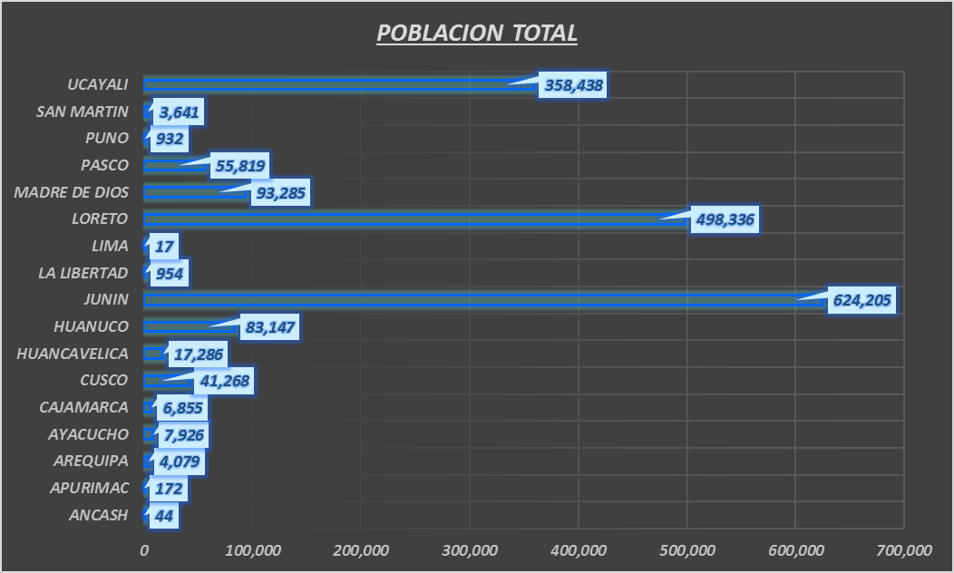
Población expuesta por inundación

Slide 8
Distritos expuestos por movimiento en masa
Nro. | DEPARTAMENTOS | CANTIDAD DE DISTRITOS
1 | ANCASH | 68
2 | APURIMAC | 72
3 | AREQUIPA | 18
4 | AYACUCHO | 64
5 | CAJAMARCA | 30
6 | CUSCO | 22
7 | HUANCAVELICA | 49
8 | HUANUCO | 55
9 | JUNIN | 111
10 | LA LIBERTAD | 27
11 | LIMA | 18
12 | LORETO | 2
13 | MADRE DE DIOS | 4
14 | PASCO | 26
15 | PUNO | 14
16 | SAN MARTIN | 3
17 | UCAYALI | 5
 | Total general | 571

Slide 9
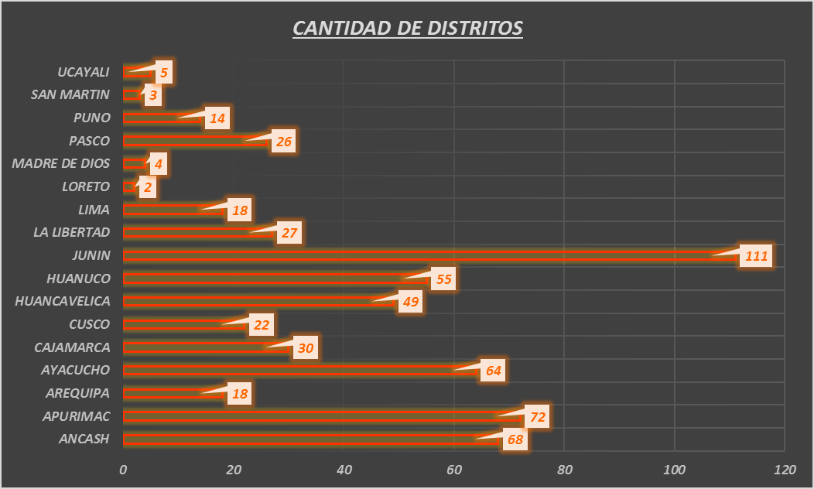
Distritos expuestos por Movimientos en Masa

Slide 10
Población expuesta por Movimientos en Masa
Nro. | DEPARTAMENTOS | POBLACION TOTAL
1 | ANCASH | 240,283
2 | APURIMAC | 171,902
3 | AREQUIPA | 18,376
4 | AYACUCHO | 315,065
5 | CAJAMARCA | 416,400
6 | CUSCO | 125,258
7 | HUANCAVELICA | 277,411
8 | HUANUCO | 293,408
9 | JUNIN | 908,544
10 | LA LIBERTAD | 197,552
11 | LIMA | 30,372
12 | LORETO | 134
13 | MADRE DE DIOS | 2,329
14 | PASCO | 183,585
15 | PUNO | 27,451
16 | SAN MARTIN | 6,196
17 | UCAYALI | 22,000
 | Total general | 3,236,266

Slide 11
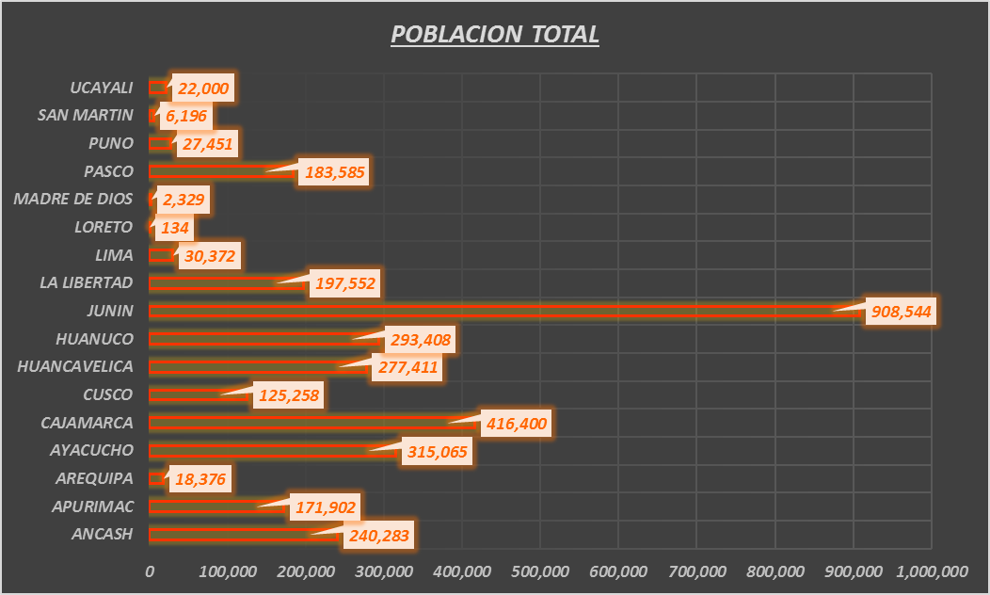
Población expuesta por Movimientos en Masa

Slide 12

Consultas:
soporte-sigrid@cenepred.gob.pe

